Slide 1
Il carcinoma della tiroide
Fabrizio Stracci

Slide 2
Il cancro della tiroide è un tumore
più frequente nel sesso femminile (F/M circa 3/1)
a buona prognosi ; in particolare per l’istotipo papillare di dimensioni ridotte (<1 cm)
causa di una quota molto limitata della mortalità oncologica (0.2-0.5%)
caratterizzato da un trend di mortalità per lo più favorevole a fronte di una
frequenza in forte aumento dagli anni ‘80

Slide 3
International patterns and trends in thyroid cancer incidence, 1973–2002
Our analysis of published CI5 data suggests that
thyroid cancer rates increased between 1973 and 2002 in most populations worldwide, and that
the increase does not appear to be restricted to a particular region of the world or by the underlying rates of thyroid cancer
Kilfoy BA et al. Cancer Causes Control. 2009;20:525-31.

Slide 4
Quali fattori hanno determinato un incremento diffuso in aree geografiche distanti?
Azione di fattori di rischio
Radiazioni ionizzanti
Aumento BMI
Difenili polibromurati
Variazione dell’intensità diagnostica
[in presenza di un “serbatoio” di lesioni latenti]

Slide 5
Pazaitou-Panayiotou K, Polyzos SA, Mantzoros CS. Obesity and thyroid cancer: epidemiologic associations and underlying mechanisms. Obes Rev. 2013

Slide 6
Obesity and Thyroid Cancer Risk among U.S. Men and Women: A Pooled Analysis of Five Prospective Studies Kitahara CM, et al. Cancer Epidemiol Biomarkers Prev. 2011;20:464-72.
Background: Thyroid cancer incidence has risen dramatically in the United States since the early 1980s. Although the prevalence of obesity has doubled during this time period, the relationship between obesity and thyroid cancer is uncertain.
Methods: We examined the association between body mass index (BMI) and thyroid cancer risk in a pooled analysis of five prospective U.S. studies, including 413,979 women and 434,953 men. Proportional hazards models with attained age as the time metric were adjusted for education, race, marital status, smoking, alcohol intake, and (where appropriate) cohort and sex.

Slide 7
Results: Over follow-up (mean = 10.3 years), 768 women and 388 men were diagnosed with thyroid cancer. The risk of thyroid cancer was greater with increasing BMI [per 5 kg/m²: HR in women, 1.16 (95% CI, 1.08–1.24); HR in men, 1.21 (95% CI, 0.97–1.49)]. There was no significant heterogeneity between studies (both P > 0.05). For women and men combined, the HRs for overweight (25.0–29.9 kg/m²) and obesity (≥30 kg/m²) compared with normal-weight (18.5–24.9 kg/m²) were 1.20 (95% CI, 1.04–1.38) and 1.53 (95% CI, 1.31–1.79), respectively. We found no significant effect modification by other factors, and the results did not differ significantly by histologic type. A significant positive association for BMI in young adulthood (ages 18–20) with thyroid cancer risk was also observed [per 5-kg/m² increase: HR, 1.18 (95% CI, 1.03–1.35)].
Conclusion: BMI was positively associated with thyroid cancer risk in both men and women.
Impact: Our study provides strong evidence that obesity is an independent risk factor for thyroid cancer.

Slide 8
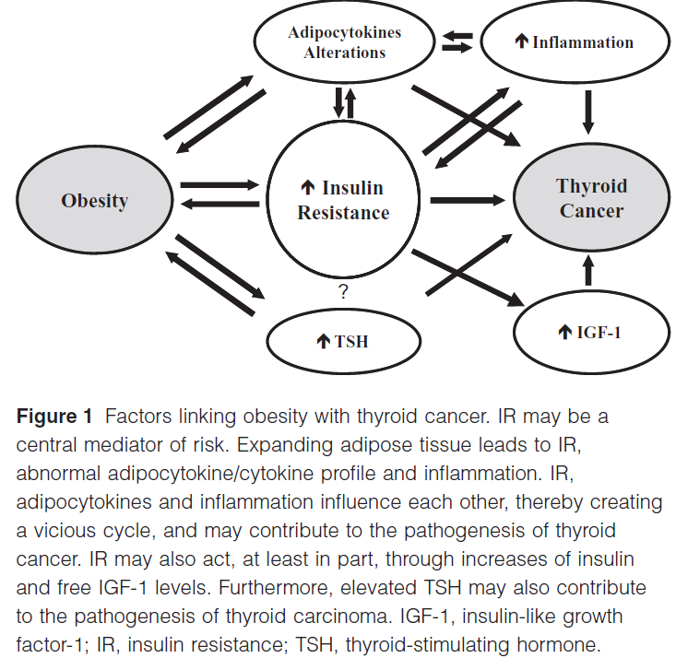

Slide 9
Polybrominated diphenyl ethers

Slide 10
Esposizione a PBDE
Since 1965, PBDEs have been widely used as flame retardants in the United States in a variety
of commercial and household products such as paints, plastics, foam furniture padding, textiles,
rugs, curtains, televisions, building materials, airplanes and automobiles.

Slide 11
Studies show that the PBDE body levels in the U.S. population were at least 10 times higher than in Europe and other industrialized areas
Inhalation and ingestion of PBDEs in air and food products are the major routes of human exposure.
The European Union banned the use of two PBDEs (Penta- and OctaBDE) in 2004 due to ncreasing evidence that PBDEs may result in thyroid toxicity, liver toxicity, and neurodevelopmental toxicity, and because PBDEs accumulate in human breast milk

Slide 12
Gli argomenti
Trend e analisi età coorte periodo
Distribuzione per sesso
Analisi per stadio alla diagnosi e tipo istologico

Slide 13
Alcuni dati regionali
 | 1994-1996 | n. annuo | Tasso st.* | 2006-2008 | n. annuo | Tasso st.*
Femmine | Incidenza | 35 | 7.5 |  | 62 | 16
 | Mortalità | 3 | 0.5 |  | 6 | 0.6
Maschi | Incidenza | 14 | 2.7 |  | 30 | 5.8
 | Mortalità | 3 | 0.4 |  | 3 | 0.6
* Popolazione europea
Notes:
10 f 8 m 94-96

Slide 14
N. Casi incidenti per anno (% F)
anno | Freq. | % Femmine
1994 | 33 | 63.6
1995 | 47 | 66.0
1996 | 67 | 79.1
1997 | 61 | 72.1
1998 | 78 | 71.8
1999 | 70 | 65.7
2000 | 81 | 84.0
2001 | 94 | 70.2
2002 | 86 | 80.2
2003 | 80 | 82.5
2004 | 95 | 72.6
2005 | 87 | 70.1
2006 | 102 | 75.5
2007 | 117 | 73.5
2008 | 130 | 72.3
2009 | 170 | 77.1
2010 | 156 | 75.6

Slide 15
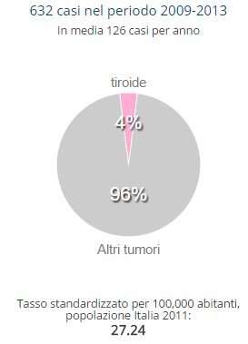
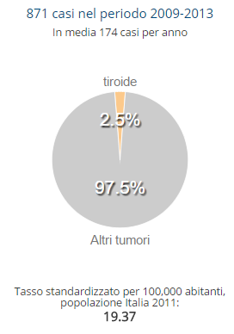
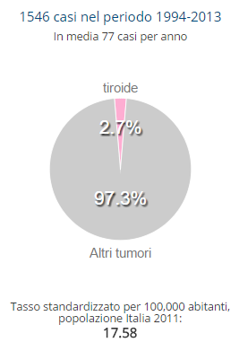

Slide 16
Trend in aumento

Slide 17
Mortalità

Slide 18
Mortalità proporzionale per cancro della tiroide per sesso e periodo in Umbria

Slide 19
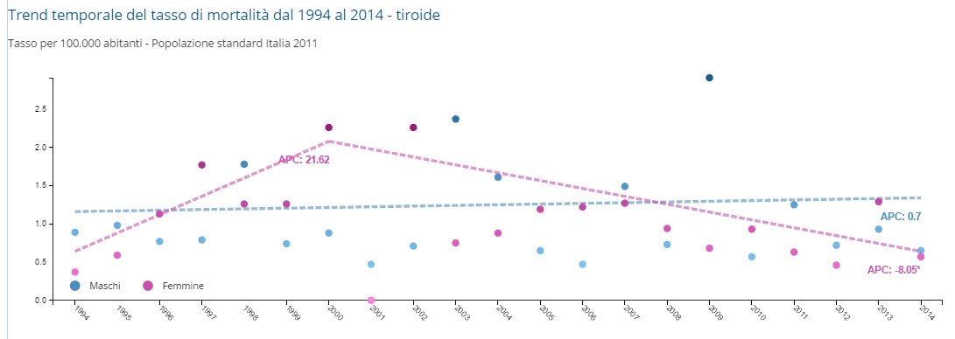
La mortalità per cancro della tiroide per sesso – periodo 1978-2009

Slide 20
Tassi età specifici di incidenza e mortalità

Slide 21
Incidenza

Slide 22
Distribuzione dei tassi di incidenza per sesso, classe d’età e periodo in Umbria

Slide 23
Tassi di incidenza nei RT italiani (2001-2005)
Men
>11
>8- ≤11
>4.6- ≤ 8.0
≤4.6
Cortesia dr. Luigino Dal Maso

Slide 24
Tassi di incidenza e rapporto femmine /maschi (F/M) per cancro della tiroide in Italia, 2001-2005

Slide 25
VALUTAZIONE EPIDEMIOLOGICA DELLO STATO DI SALUTE DELLA POPOLAZIONE RESIDENTE NELLE VICINANZE DELLE CENTRALI NUCLEARI DI BORGO SABOTINO E DEL GARIGLIANO Ancona C. et. Al. http://fdslatina.files.wordpress.com/2011/02/valutazione-epidemiologica-dello-stato-di-salute-della-popolazione-residente-nelle-vicinanze-delle-centrali-nucleari-di-borgo-sabotino-e-del-garigliano-gennaio-2011.pdf
“Per quanto riguarda la popolazione adulta, si è osservato un aumento dell’incidenza del tumore tiroideo nelle donne nell’intera area ma questo aumento non è in relazione con la distanza dalle centrali nucleari.”

Slide 26
I Tumori in Italia - Rapporto 2009 - I trend dei tumori negli anni duemila (1998-2005). Epidemiol Prev 2009; 33(4-5) suppl 1

Slide 27
Trend e proiezioni dell’incidenza di cancro della tiroide negli US
Aschebrook-Kilfoy B, Kaplan EL, Chiu BC, Angelos P, Grogan RH.
The acceleration in papillary thyroid cancer incidence rates is similar among racial and ethnic groups in the United States. Ann Surg Oncol. 2013;20:2746-53.

Slide 28
Overdiagnosis in Cancer H. Gilbert Welch, William C. Black J Natl Cancer Inst 2010;102:605–613

Slide 29
Le riserve - Increasing incidence of thyroid cancer in the United States, 1973-2002. Davies L, Welch HG. JAMA. 2006; 295:2164-7.
More than 50 years ago, pathologists reported that thyroid cancer (particularly papillary histology) was a common autopsy finding, despite its never having caused symptoms during a person’s life.
This finding has been replicated in several autopsy studies,
the most methodical of which was from Harach et al, who systematically sectioned 101 thyroid glands in 2- to 3-mm slices. They found that 36% of people not known to have thyroid cancer during their lifetime nonetheless had 1 or more foci of thyroid cancer.

Slide 30
L’esistenza di una riserva di carcinomi tiroidei occulti è documentata da studi autoptici:
Fukunaga FH, Yatani R (1975). Geographic pathology of occult thyroid carcinomas. Cancer 36,1095-9.
Martinez-Tello FJ, Martinez-Cabruja R, Fernandez-Martin J, Lasso-Oria C, Ballestin-Carcavilla C (1993). Occult carcinoma of the thyroid. A systematic autopsy study from Spain of two series performed with two different methods. Cancer 71,4022-9.
Harach HR, Franssila KO, Wasenius VM (1985). Occult papillary carcinoma of the thyroid: a "normal" finding in Finland: a systematic autopsy study. Cancer 56,531-538.

Slide 31
Carcinoma tiroideo occulto
“…They (Harach et al.) went on to calculate that, if sectioned finely enough, virtually every person would be found to harbor a thyroid cancer.”
Davies L, Welch HG. Increasing incidence of thyroid cancer in the United States, 1973-2002. JAMA. 2006;295:2164-7.
Harach HR,FranssilaKO,WaseniusVM. Occult papillary carcinoma of the thyroid: a “normal” finding in Finland. Cancer. 1985;56:531-538.

Slide 32
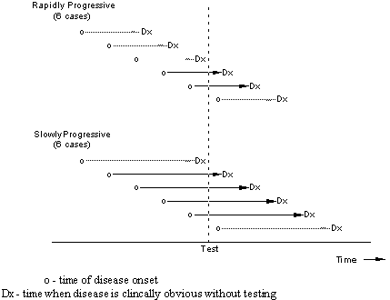
Diagnosi preferenziale di tumori a lenta progressione mediante lo screening – alcuni non avrebbero dato sintomi nel corso della vita
Casi a progressione rapida
Casi a progressione lenta
Casi a progressione lenta
Dx(∞)
tempo
O origine della malattia
Dx comparsa di sintomi diagnostici

Slide 33
Cosa vuol dire sovra-diagnosi?
Io sono felice perché la mia malattia è stata curata in tempo
Il medico è felice perché ha curato me e molte altre persone
Ma tra molte persone felici, qualcuno non ha realmente motivo di gioire :
Qualcuno non ha più la sua tiroide che avrebbe funzionato a dovere per il tempo necessario
Alcuni altri hanno pagato per interventi che non hanno prodotto un beneficio per la salute ma un danno

Slide 34
Spinosa questione
Se individuassimo tutti i cancri occulti avremmo una sovradiagnosi del 99.7-99.9%

Slide 35
Observed versus Expected Changes in Age-Specific Incidence of Thyroid Cancer
per 100,000 Women, 1988–2007. The expected rates were based on the observation
that before the introduction of ultrasonography and other novel diagnostic techniques, thyroid cancer incidence increased exponentially with age in all countries with available long-term data, in keeping with the multistage model of carcinogenesis
(rate proportional to age k, where the exponent k is to be estimated from incidence data).

Slide 36
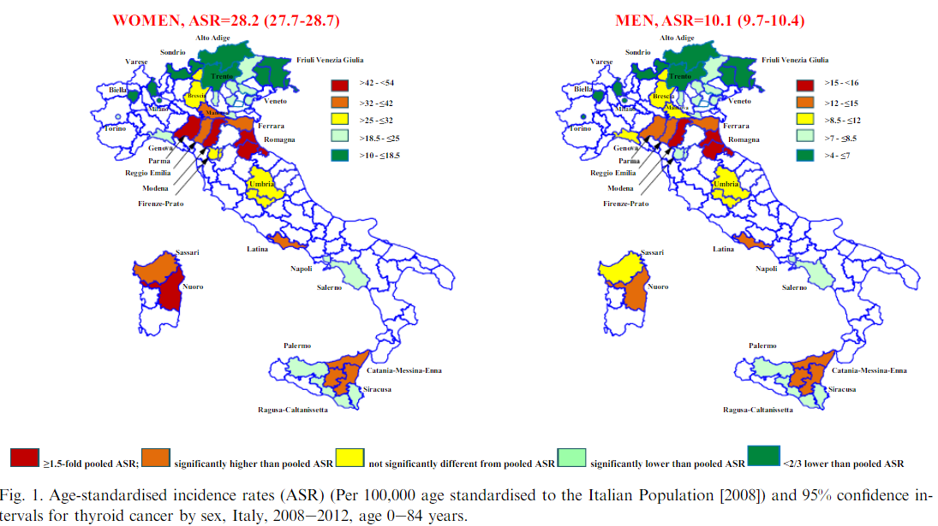
The impact of overdiagnosis on thyroid cancer epidemic in Italy,1998-2012 Dal Maso L 2018

Slide 37
Sopravvivenza

Slide 38
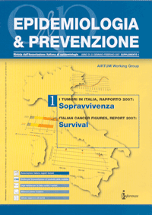
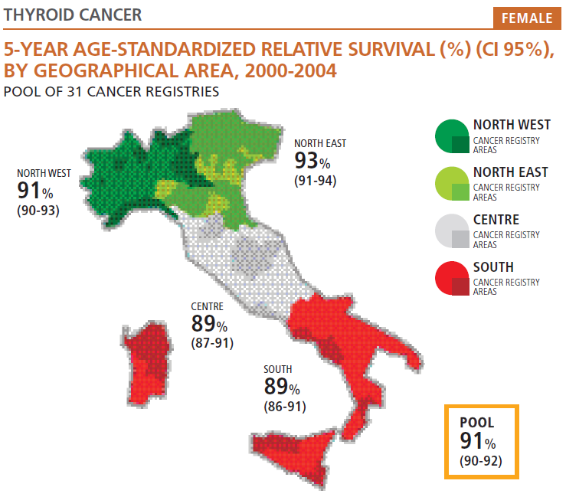
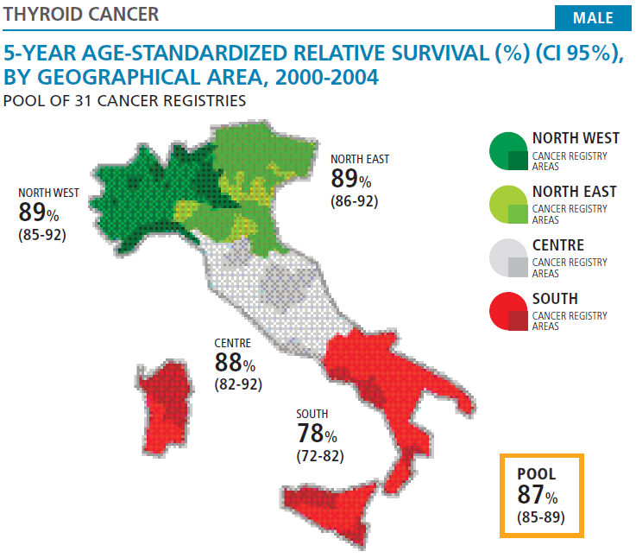
Sopravvivenza per cancro della tiroide in Italia

Slide 39
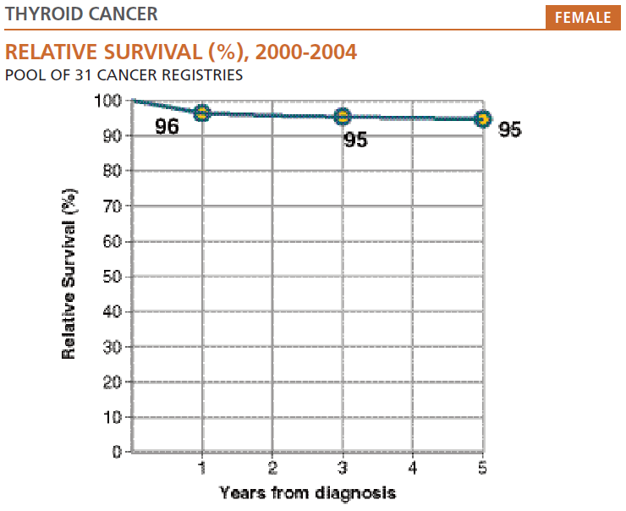
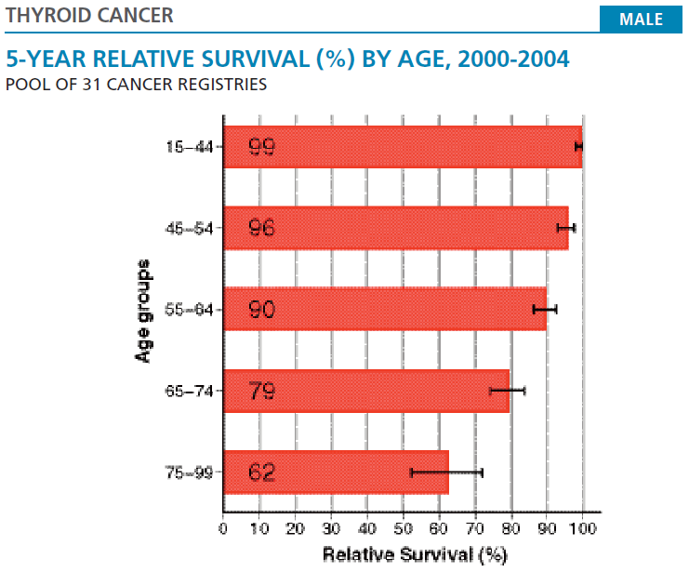
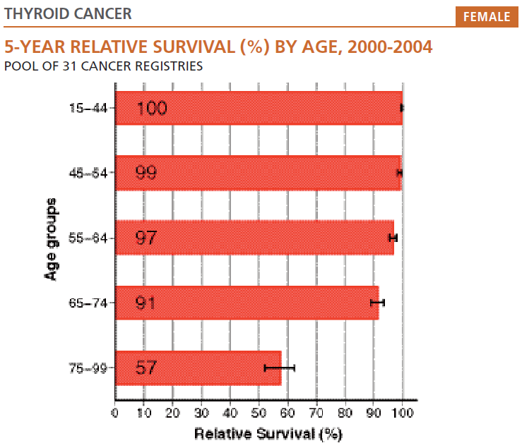

Slide 40
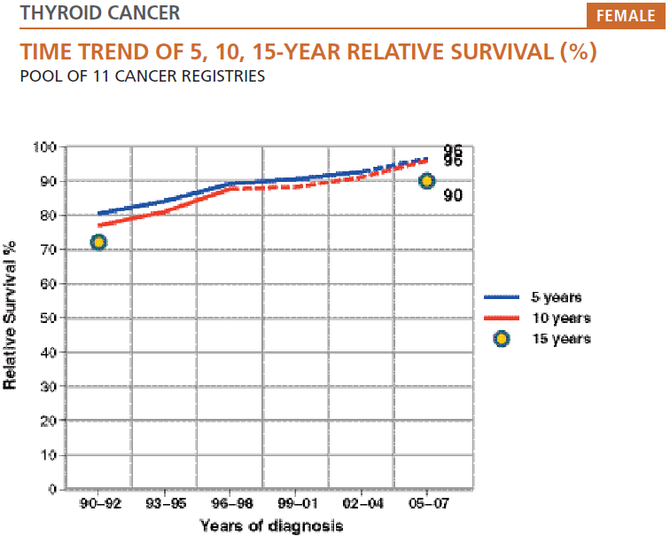

Slide 41
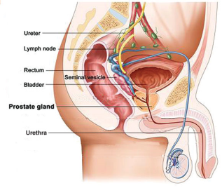
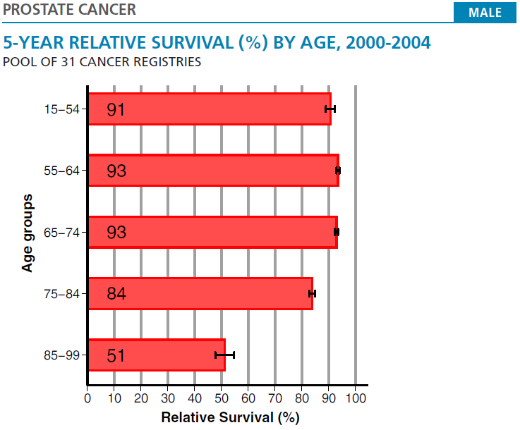
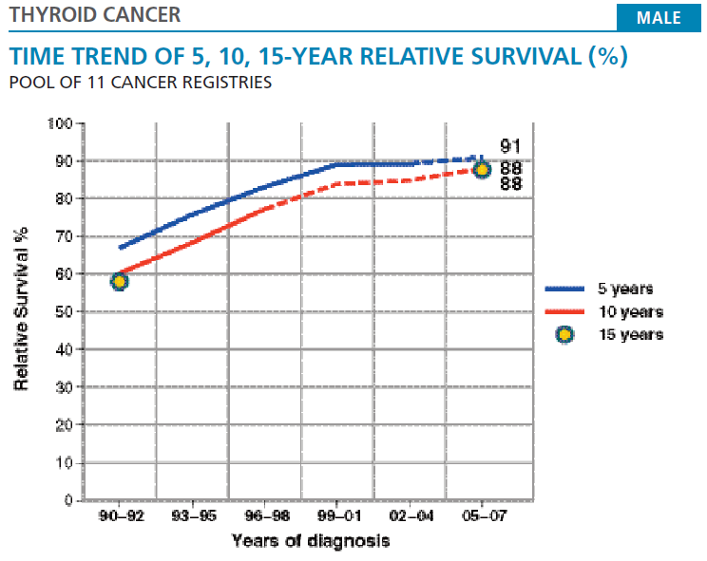
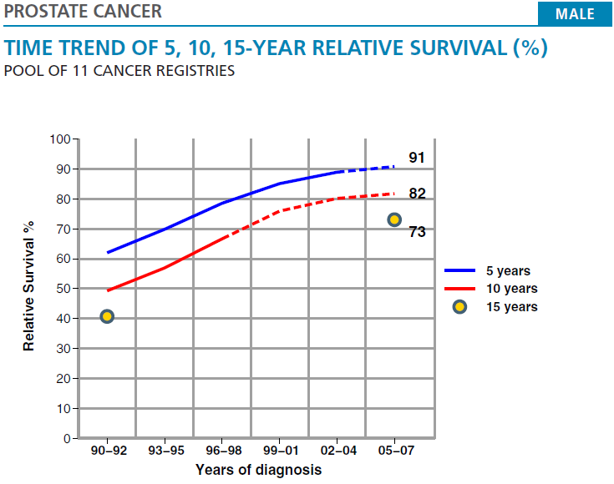
Incremento di sopravvivenza per cancro della tiroide e della prostata

Slide 42
Prevalenza

Slide 43
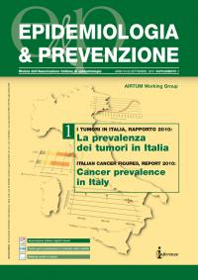
I Tumori in Italia - Rapporto 2010. La prevalenza dei tumori in Italia E&P settembre-dicembre 2010 supplemento 2
Prevalenza 2006: nelle aree coperte dai registri 143 persone ogni 100.000 abitanti (Umbria 120)
Numero di casi prevalenti stimati in Italia 81.100 (oltre ¾ nel sesso femminile) (Umbria 1000)
Per il cancro tiroideo i casi prevalenti sono in trattamento

Slide 44
Nel sesso femminile il cancro tiroideo è ormai il IV tumore in termini di prevalenza

Slide 46
Elevati valori di prevalenza
Non possono essere interpretati come motivo di allarme per la popolazione
Dipendono dalla elevatissima sopravvivenza oltre che dall’incidenza in aumento
(Implicano elevati costi in termini di interventi chirurgici, controlli e trattamento sostitutivo)

Slide 47
Noduli tiroidei

Slide 48
About 5% of subjects have palpable thyroid nodules, while autopsy studies reveal a 49-57% prevalence of thyroid nodules that were asymptomatic during life, and thyroid ultrasonography (US) shows a 13-50% prevalence in the general population
Pinchera A. Thyroid incidentalomas. Horm Res. 2007;68 Suppl 5:199-201. Epub 2007 Dec 10.
Numerous studies suggest a prevalence of 2-6% with palpation, 19-35% with ultrasound, and 8-65% in autopsy data.
Dean DS, Gharib H. Epidemiology of thyroid nodules. Best Pract Res Clin Endocrinol Metab. 2008; 22:901-11

Slide 49
Dean DS, Gharib H. Epidemiology of thyroid nodules. Best Pract Res Clin Endocrinol Metab. 2008; 22:901-11
Variabilità geografica, per sesso, per età
Eterogeneità degli studi

Slide 50
Noduli e cancro
Kondo T, Ezzat S, Asa SL. Pathogenetic mechanisms in thyroid follicular-cell neoplasia. Nat Rev Cancer. 2006 Apr;6(4):292-306.

Slide 51
Davies L, Ouellette M, Hunter M, Welch HG. The increasing incidence of small thyroid cancers: where are the cases coming from? Laryngoscope. 2010; 120:2446-51.

Slide 52
Serendipity

Slide 53
Conclusioni

Slide 54
Conclusioni 1
Vi è un incremento delle diagnosi di cancro della tiroide che deriva dalla sensibilità degli strumenti disponibili
E’ possibile -ma da dimostrare- che l’esposizione a fattori di rischio contribuisca al trend di incidenza
Se questo è vero, parallelamente vi è stato un miglioramento del trattamento che ha evitato incrementi di mortalità

Slide 55
Conclusioni 2
E’ opportuno che le persone senza sintomi evitino esami di diagnostica per immagini della tiroide
(E’ opportuno che le persone con sintomi ricorrano tempestivamente al servizio sanitario)
E’ scorretto utilizzare i dati di incidenza e ancor più di prevalenza per indurre le persone a effettuare controlli della tiroide

Slide 57
PROGETTO TIROIDE
Il PROGETTO TIROIDE ANT si pone come obiettivo quello di individuare i soggetti portatori di noduli, mediante l’esecuzione di indagine ecografica . La diagnosi precoce di nodulo tiroideo consentirà di intervenire, nel modo più adeguato e tempestivo possibile, con ulteriori indagini laboratoristiche, strumentali e bioptiche.
I controlli che sono offerti gratuitamente, su prenotazione, grazie ai fondi/risorse/donazioni che la Fondazione riesce a destinare a questo settore, si effettuano presso gli ambulatori:
dell’Istituto ANT a Bologna
delle delegazioni ANT di Brescia, Pesaro, Porto S Elpidio
del territorio, offerti gratuitamente ad ANT
degli Enti, Aziende, Associazioni che dedicano i controlli ai dipendenti, collaboratori, associati.
http://ant.it/progetti/progetto-tiroide/

Slide 58
Bilancio Progetto Tiroide Giugno 2013 Calendario Visite Novembre 2013
Da quanto detto sopra si comprende come l’esame ecografico della tiroide abbia un notevole valore potendo permettere di identificare persone con iniziale alterazione della funzionalità tiroidea, e prima fra tutto la ridotta produzione di ormoni (ipotiroidismo) correggibile con la terapia medica sostitutiva e soprattutto possa contribuire ad eseguire una diagnosi precoce dei tumori maligni.

Slide 59
Tumore della tiroide, la prevenzione che salva la vita
“Le alterazioni della tiroide – considera l’endocrinologo del Gemelli Pontecorvi – stanno assumendo sempre più rilevanza, da un lato per il diffondersi della metodica ecografica, che permette di identificare lesioni nodulari o diffuse, spesso asintomatiche, dall’altro per un reale e significativo incremento dell’incidenza delle malattie tiroidee, in particolare dei tumori maligni della tiroide e delle tiroiditi. Si consideri per esempio che negli USA i tumori della tiroide sono passati nell’arco di un decennio dal 12° al 6° posto tra i tumori più frequenti nell’uomo, con una prevalenza aumentata dai 3.6 casi/100.000 abitanti del 1973 agli 8.6 casi/100.000 abitanti del 2006.
“È importante munirsi di preziose armi quali la diagnosi precoce e la prevenzione – conclude Pontecorvi – , per individuare e trattare in tempo queste patologie che altrimenti possono alterare la qualità e l’aspettativa di vita”.

Slide 60
L'anno scorso abbiamo infatti garantito ulteriori accertamenti diagnostici in sistema sanitario nazionale presso il Policlinico Agostino Gemelli a tutti coloro che ne avevano bisogno, pari al 30% di tutte le persone visitate. Di questi il 10% è stato sottoposto a un successivo intervento chirurgico. Promuovere il concetto di Salute attraverso lo Sport, conclude il Prof. Meneschincheri, è uno dei mezzi di comunicazione più capillari per insegnare che la prevenzione e la diagnosi precoce non solo possono salvare vite ma riducono, in maniera cospicua, i costi del servizio sanitario nazionale TENNIS & FRIENDS: prevenzione ma anche divertimento

Slide 61
«Tennis & Friends», due giorni di prevenzione (gratuita) contro i tumori della tiroide
Screening per tutti con la possibilità di assistere a partite di tennis tra vip sui campi degli Internazionali
un importante momento di prevenzione per la salute dei cittadini che hanno potuto usufruire di ceck up gratuiti
Edizione 2011 visite effettuate 612 - Edizione 2012 visite effetuate 1189 - Edizione 2013 sopra le 2400 visite effettuate
Un week end all’insegna dello sport, del divertimento ma anche dello screening gratuito per la tiroide. Fiorello, Maria De Filippi e Paolo Bonolis assieme a tanti altri vip, si sono sfidati sui campi del Foro Italico nell'ambito di Tennis & Friends. In contemporanea le equipe del Policlinico Gemelli eseguivano dalle 10 alle 18 check up gratuiti e visite endocrinologiche.

Slide 62
Tennis and friends
Come nelle precedenti edizioni, la Polizia di Stato sara' presente all'evento con varie iniziative. In particolare durante la due giorni, tutti i visitatori ed i partecipanti all'evento potranno beneficiare gratuitamente della postazione sanitaria, posizionata su via delle Olimpiadi, in cui saranno presenti i medici ed ecografisti della Polizia di Stato pronti ad effettuare un check up della tiroide.
http://www.tennisandfriends.it/downloads/rassegna-stampa/Web-Rassegna-Stampa-Tennis-and-Friends-Ottobre-2016.pdf

Slide 63
Anche se lo screening non esiste …

Slide 64
Napoli, uno screening gratuito per la prevenzione del cancro alla tiroide
Pubblicato sabato 9 luglio 2011
Napoli – “Un futuro per la vita, la prevenzione è vita” è il tema dell’iniziativa promossa dalla consigliere regionale e componente dell’Ufficio di Presidenza del Consiglio regionale della Campania, Bianca D’Angelo, volta a promuovere lo screening gratuito della tiroide. Ideato dall’esponente del centro destra e attuato in collaborazione con la quinta Municipalità di Napoli, con l’associazione Sana Sanità, Confederazione Cavalieri Crociati di Malta, Medisol s.a.s. e Onlus House Hospital, lo screening gratuito della tiroide si terrà martedì 12 luglio in via Carbonara, nell’area antistante la Chiesa di San Giovanni a Carbonara, a Napoli. In quella occasione un camper stazionerà dalle 15 alle 20 per consentire ai cittadini di effettuare uno screening della tiroide ed una visita dermatologica.

